Slide 1


Slide 2
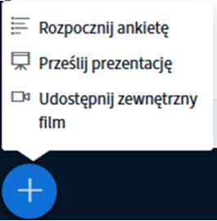

MODERATOR
MOŻE WGRAĆ I PREZENTOWAĆ
WŁASNY MATERIAŁ
UDOSTĘPNIAĆ EKRAN SWOJEGO KOMPUTERA

